Slide 1


a
MARCIANITOS
Hecho por: Adrián Oliva, Asier Muñoz, Arturo Márquez, Andrés Moreno
Hecho por: Asier Muñoz, Adrián Oliva, Arturo Marquez y Andrés Moreno

Slide 2
Introducción
Marcianitos es un juego inspirado en Space Invaders, desarrollado con Python usando un enfoque orientado a objetos. La idea de crear este juego fue un verdadero reto para nosotros, ya que creíamos que nuestros cononcimientos en programación eran muy limitados, gracias a este trabajo nos hemos dado cuenta de que con lo poco que sabemos podemos desarrolla un gran proyecto empleando tiempo y dedicación.

Slide 3
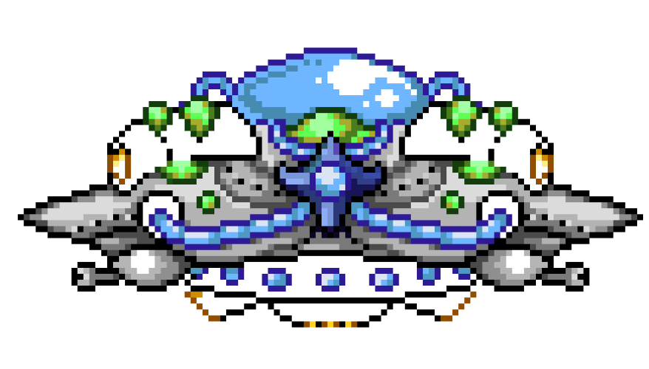
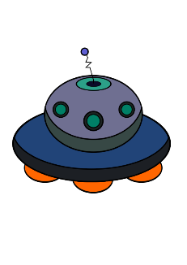


ReadME

Slide 4
Explicación general de código

Slide 5
Integración de código
A lo largo del proyecto hemos probado diferentes formas de hacer las funcionalidades del programa, perfeccionandolo a base de prueba y error. Durante este hemos tenido bastantes obstáculos, teniendo que pensar y corregir varias veces el codigo,lo cual nos ha hecho aprender de nuestros errores.

Slide 6
Errores principales
Al realizar este juego nos han surgido varios errores que se han ido repitiendo a lo largo del proceso. Hemos recopilado algunos de los más destacables y os vamos a explicar en que consistían y como hemos logrado solucionarlos

Slide 7

Errores, obstáculos y mejoras
1-Errores de inicialización
2- Errores de compilación
3-Error de rendimiento
4-Obstáculo balas BOSS
4-Mejoras a futuro

Slide 8
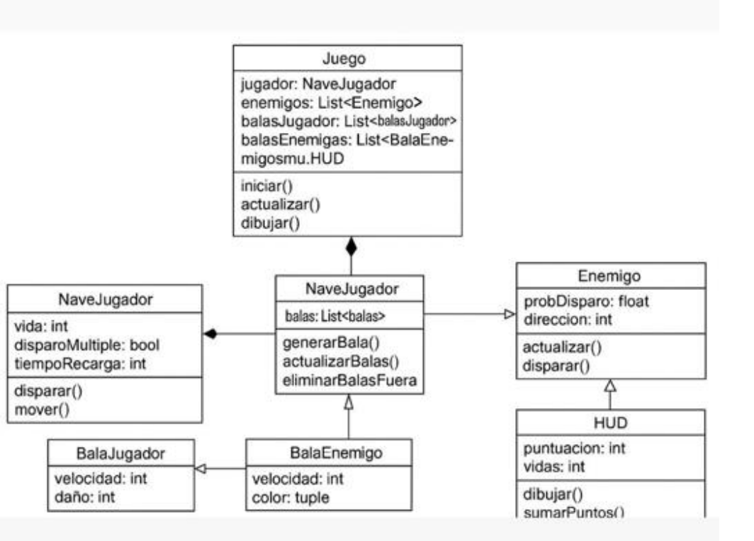
Primer
DIAGRAMA UML

Slide 9
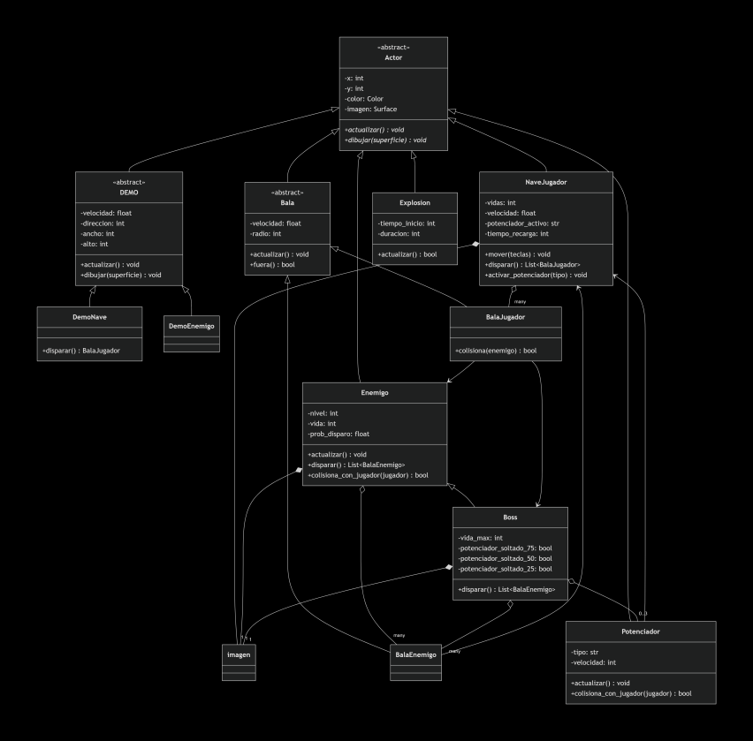
DIAGRAMA UML
FINAL

Slide 10
Conclusión y Aprendizajes
Este proyecto nos ha permitido no solo aplicar y mejorar nuestros conocimientos técnicos en Python, como el uso de la librería Pygame, la integración de imágenes de internet o una comprensión más profunda de la herencia; sino que, sobre todo, ha sido fundamental para desarrollar nuestra capacidad de adaptación y trabajo en equipo.
Hemos afrontado el reto de coordinarnos eficazmente entre todos, lo cual ha requerido un esfuerzo considerable. Además, ante los diversos problemas que surgieron durante el desarrollo del código, hemos sabido hacerles frente de forma colaborativa, y encontrando soluciones para seguir adelante y completar nuestros objetivos."

Slide 11
FIN

